Slide 1

lca algebraic
Center for Nuclear Engineering and Sciences
Center for Energy and Environmental Sciences
Alvaro HAHN MENACHO
Lima, 5 febrero 2025

Slide 2


¿Qué es lca_algebraic?
lca_algebraic es una extensión de Brightway2 que permite definir inventarios paramétricos y calcular los impactos de ACV, siendo ideal para análisis de Monte Carlo y análisis de sensibilidad global.
Aprovecha la potencia de SymPy para escribir fórmulas paramétricas como expresiones estándar en Python.
lca_algebraic incluye una serie de funciones que facilitan:
Definir actividades de manera sencilla
Definir y gestionar parámetros de forma flexible.
Llevar a cabo simulaciones de Monte Carlo y análisis de sensibilidad global

Slide 3
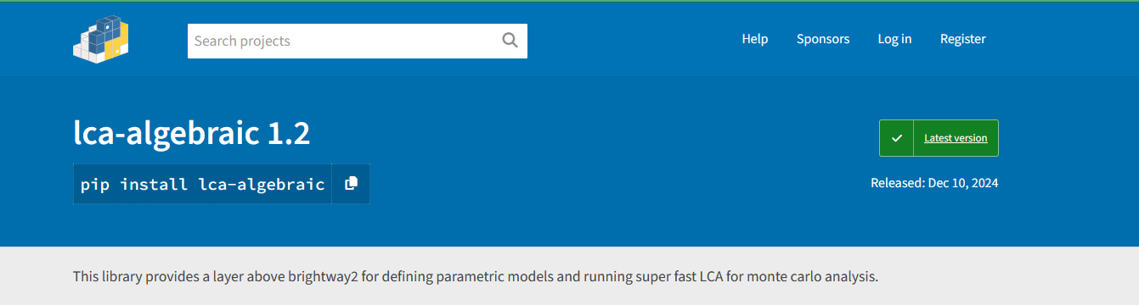
¿ Cómo instalar lca_algebraic?
- Repositorio: https://github.com/oie-mines-paristech/lca_algebraic?tab=readme-ov-file
- Documentación y ejemplos: https://github.com/oie-mines-paristech/lca_algebraic/blob/main/notebooks/example-notebook.ipynb

Slide 4
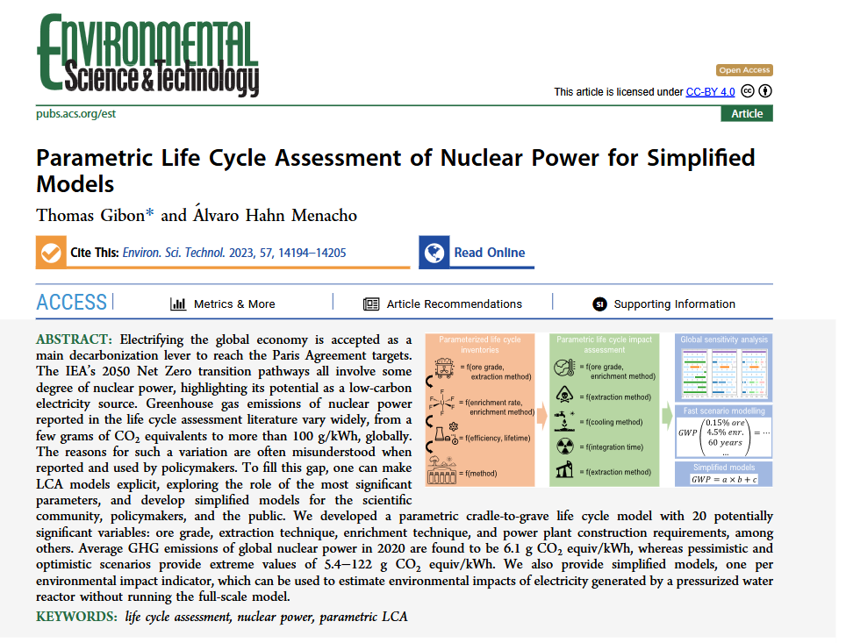
Parametric Life Cycle Assessment of Nuclear Power for Simplified Models
https://doi.org/10.1021/acs.est.3c03190

Slide 5

¿Cuál es el potencial de calentamiento global (GWP) de la producción de energía nuclear, expresado en kg CO₂-eq por kWh?
Segun los estudios publicados…
Entre 3 y 220 g CO₂-eq

Slide 6
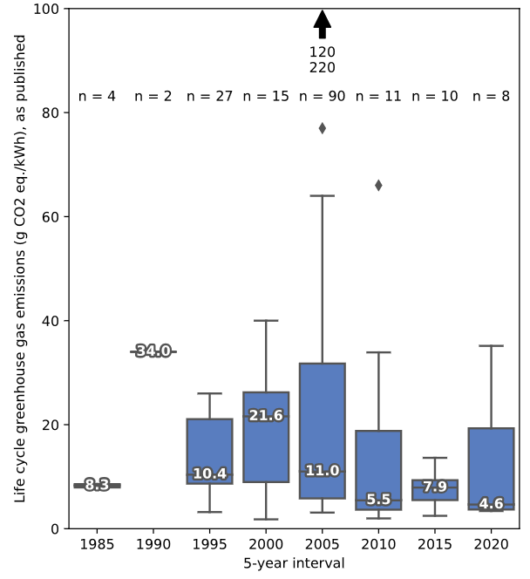
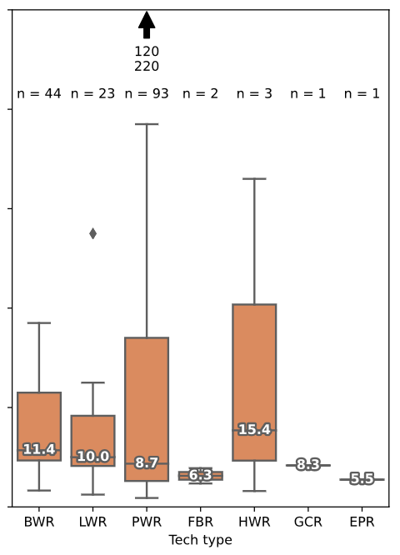
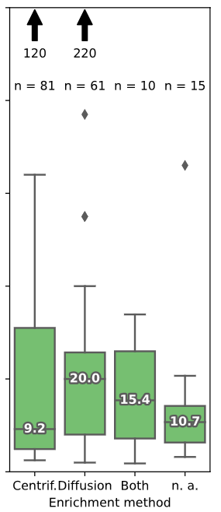
¿Cuál es el potencial de calentamiento global (GWP) de la producción de energía nuclear, expresado en kg CO₂-eq por kWh?
Notes:
Life cycle greenhouse gas emission values from the literature review (n = 167), by 5-year interval of publication date, reactor technology type, and enrichment method. Median, sample size, and potential outliers are provided for each series of each category. BWR = boiling water reactor, LWR = light water reactor (unspecified BWR or PWR), PWR = pressurized water reactor, FBR = fast breeder reactor, HWR = heavy water reactor, GCR = gas-cooled reactor, and EPR = evolutionary power reactor.

Slide 7
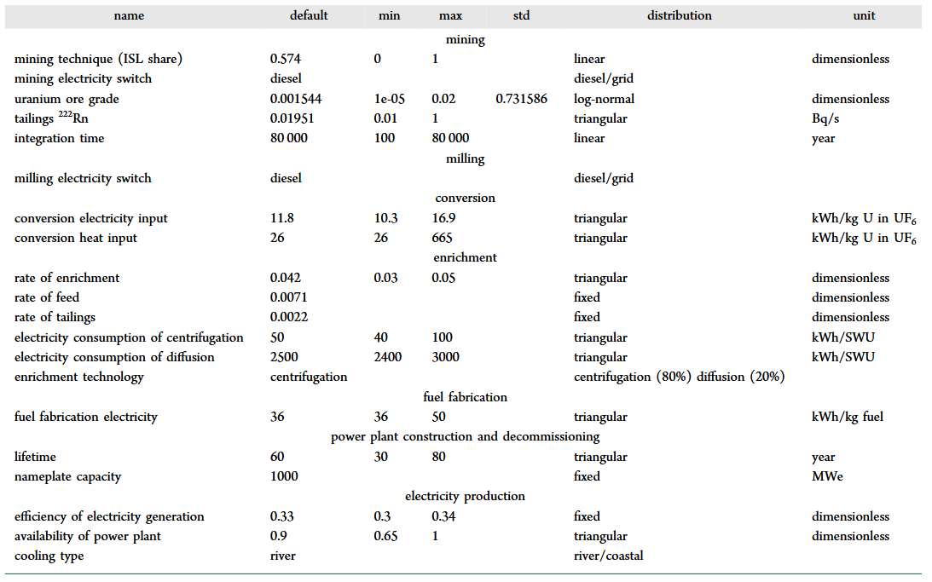
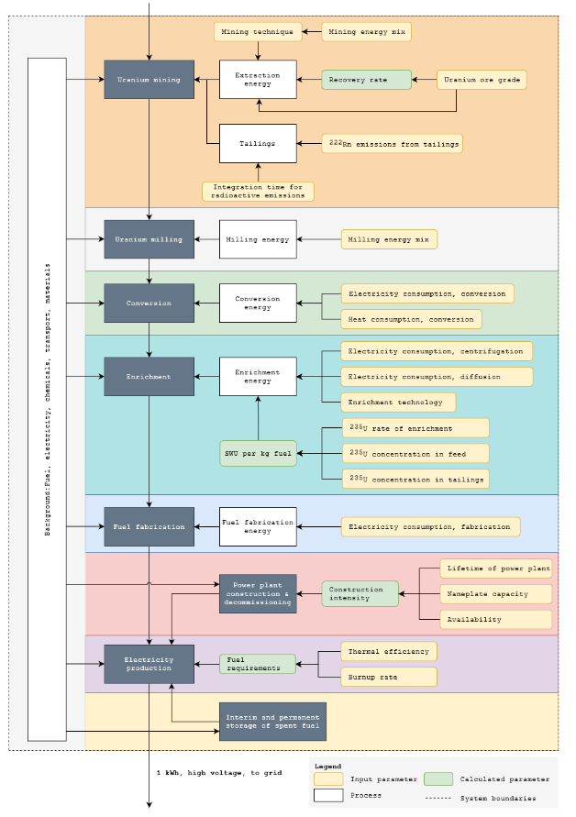
¿Qué hipótesis/parámetros explican esta variedad de resultados?
Notes:
Hacer enfasis en que primero hemos construido los inventarios en BRIGHTWAY, usando los Excel que hemos visto durante el curso.

Slide 8
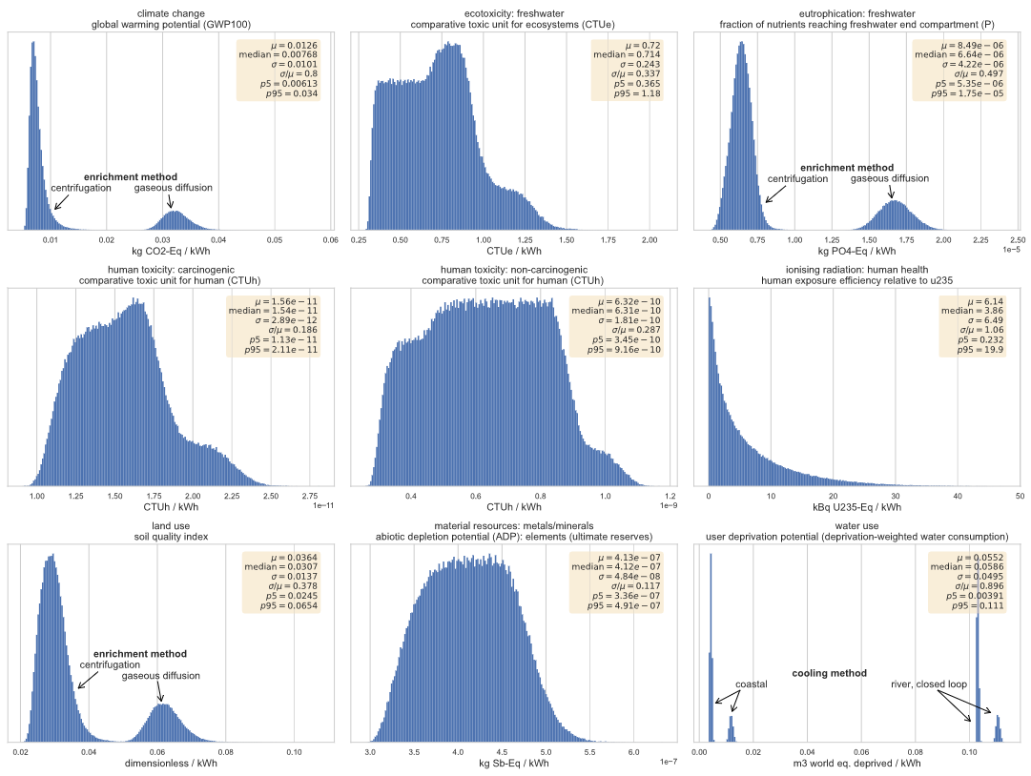
Resultados

Slide 9
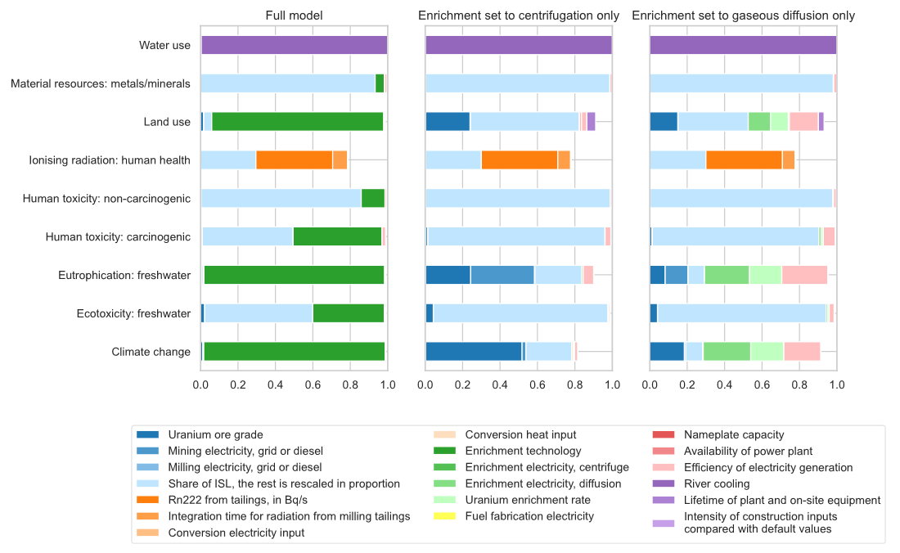
Análisis de sensibilidad global (GSA)
Notes:
First-order Sobol indices quantifying the contribution of each input parameter to the total variance of each impact category for the full model, enrichment set to centrifugation and to gaseous diffusion

Slide 10
Modelos simplificados por categoría de impacto, a partir del modelo completo de ACV
GSA proporciona una lista de los parámetros más influyentes para cada categoría de impacto, lo que permite generar modelos simplificados, es decir, ecuaciones formales con la cantidad mínima de parámetros que pueden explicar la variación máxima.
Estos modelos pueden utilizarse para obtener estimaciones de los impactos del ciclo de vida de la energía nuclear sin tener que ejecutar un modelo de ACV completo.
* Son válidos siempre que los valores de los parámetros se mantengan dentro de su respectivo rango de definición.

Slide 11
Gracias!
Preguntas?
Comentarios?
Ideas?
Es algo que podriais usar?

